Slide 1
ΣΑΕΚ ΑΜΠΕΛΟΚΗΠΩΝ
ΜΑΘΗΜΑ :
ΑΡΧΕΣ ΜΗΧΑΝΟΛΟΓΙΚΩΝ ΣΤΟΙΧΕΙΩΝ (Θ)
Α’ ΕΞΑΜΗΝΟ ΣΠΟΥΔΩΝ
2024-2025

Slide 2
ΜΑΘΗΜΑ 4^{ο} και 5^{ο}
ΑΣΚΗΣΗ ΙΣΟΣΤΑΤΙΚΗΣ ΔΟΚΟΥ
Δίνεται η ομοιόμορφη και απαραμόρφωτη δοκός του παρακάτω σχήματος.
(i) Να υπολογιστούν οι αντιδράσεις στήριξης και
(ii) Να σχεδιαστούν τα διαγράμματα Ν,Q,M.

Slide 3
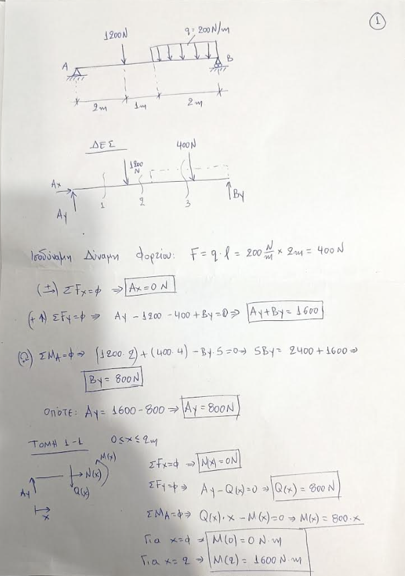

Slide 5
ΜΑΘΗΜΑ 4^{ο} και 5^{ο}
Ευχαριστώ για την προσοχή σας. . .
Αντώνης Δ. Συρίγος
Μηχανολόγος Μηχανικός
MSc Χημικός Μηχανικός
Υπ. Διδάκτορας
Τμήματος Μηχανολόγων & Αεροναυπηγών Μηχ\κών Πανεπιστημίου Πατρών

